Slide 1
RAZVOJ BIBLIOTEKE WEB KOMPONENTI KORISTEĆI METODU ATOMARNOG OBLIKOVANJA
DIPLOMSKI RAD br. 2829 - Antonio Kamber
Mentor - izv. prof. dr. sc. Alan Jović
Sveučilište u Zagrebu, Fakultet elektrotehnike i računarstva
Srpanj 2022.

Slide 2
Diplomski rad - Razvoj i rezultat
Atomarno oblikovanje
Arhitektura projekata
Oblikovanje komponenti
Storybook
Proces razvoja
Angular
Rezultat
NPM registracijska platforma
Primjena
Testiranje komponenti
Pregled biblioteke
Implementacija Angular komponenti
NPM paket web komponenti
Izrada web stranice
Angular elements
Prevođenje i izvoz Web komponenti = Biblioteka

Slide 3
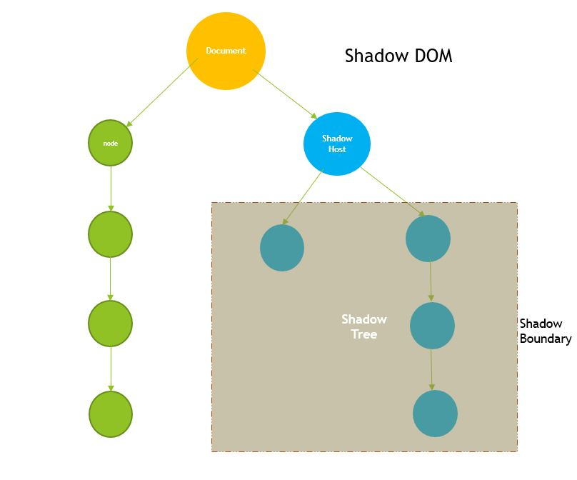
Web komponente
Neovisne o web tehnologiji
Ugrađene u osnovan API weba
Prilagođeni elementi
Proizvoljan naziv
Riječi odvojiti crticom
Dodati prefiks (kolizija)
Sjena DOM-a
Sprječavanje CSS i JavaScript konflikata
Otvoreni kod vs proizvod
HTML-predlošci
Dinamički sadržaj
<template>...</template>
Ne postoji dok se ne referencira
Slot-elementi
Proširenje komponente
Mjesto za umetanje HTML-sadržaja
<slot name=”zaglavlje” />
<div slot=”zaglavlje”>Diplomski rad</div>

Slide 4
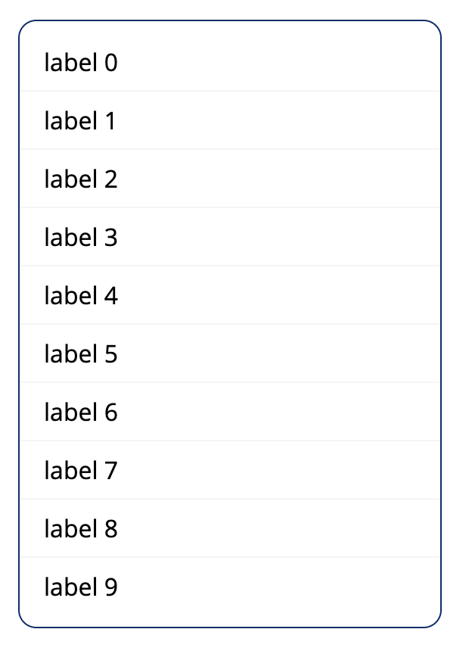
Atomarno oblikovanje
Sva materija u svemiru se može razložiti na atome, stoga može i korisničko sučelje
Atom
Najmanja jedinica
Funkcionalnost se ne može podijeliti
<tdt-list />
<tdt-pagination />
<tdt-teaser />

Slide 5
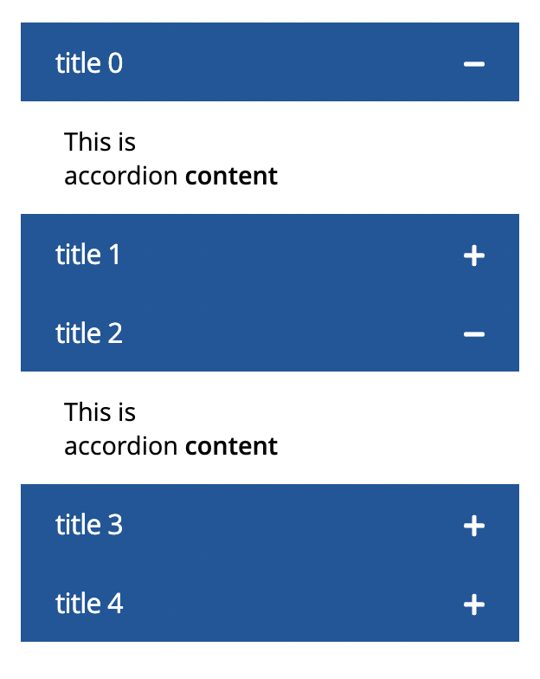
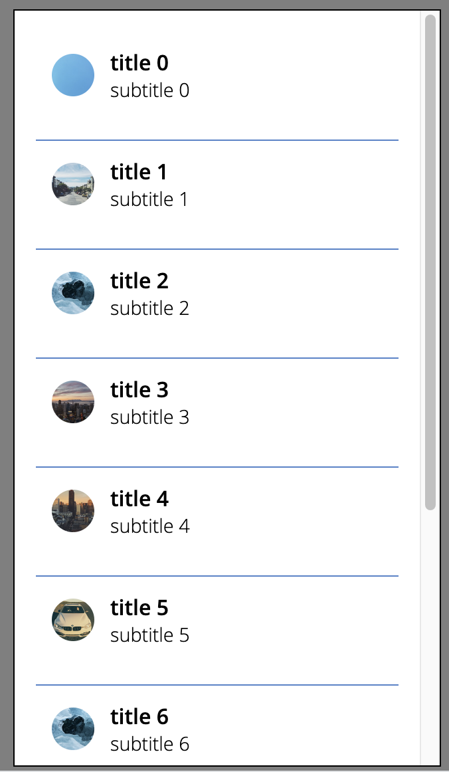
Atomarno oblikovanje
Molekula
Grupirani atomi
Jedinstvena svojstva i grafičko sučelje
Funkcionalna i smislena cjelina
Svaki atom obavlja svoju ulogu
Grupa kao cjelina omogućuje novu funkcionalnost (jednu) suradnjom atoma
Princip samo jedne odgovornosti (engl. Single responsibility principle)
Primjenjiva, općenita, neovisna o domeni
Načelo ponovne uporabe (engl. Reusability)
<tdt-accordions />
<tdt-teaser-list />

Slide 6
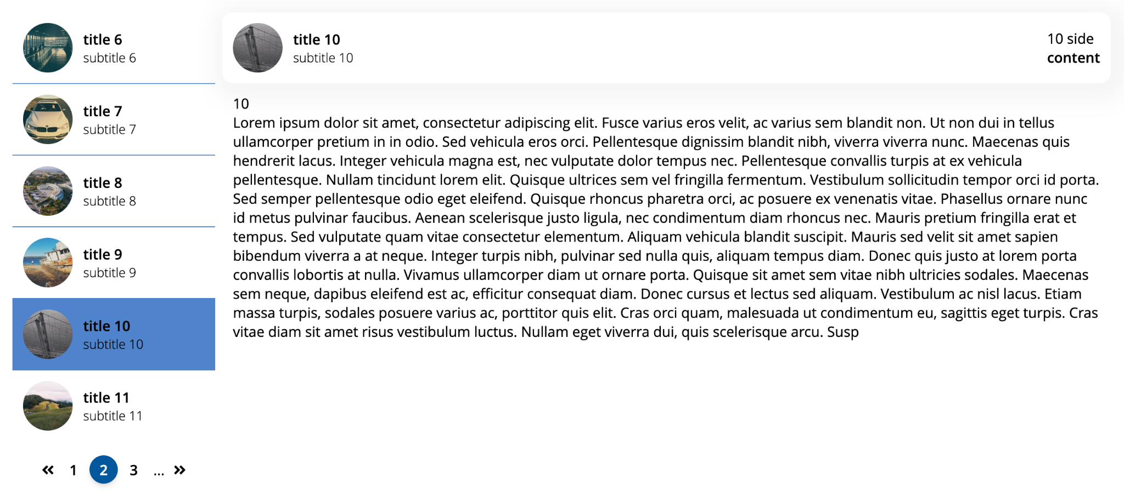
Atomarno oblikovanje
Organizam
Suradnja i grupiranje sučelja atoma, molekula ili drugih organizama
Jedinstvena svojstva i sučelja
Svojstva nisu konkatenacija svojstva građevnih elemenata
Implementacija više funkcionalnosti
Implementacijski detalji skriveni
Interakcija atoma
Prilagodba oblikovanja sučelja
Apstraktno
Nejasno tehnički needuciranim osobama
<tdt-detail-panel />

Slide 7
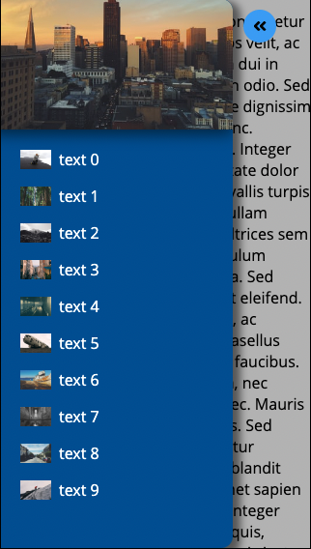
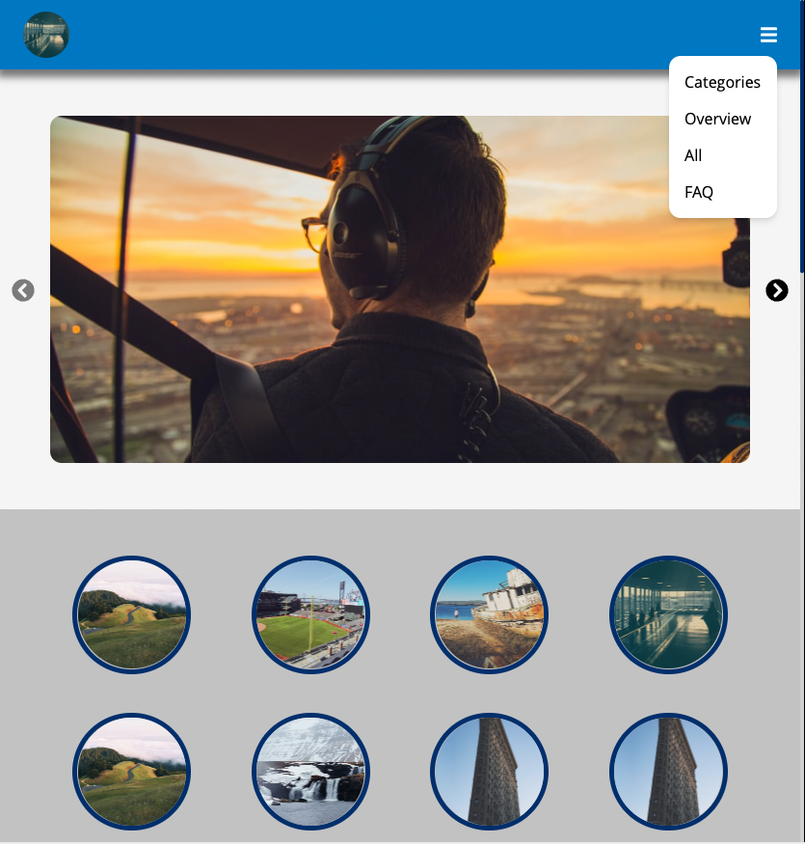
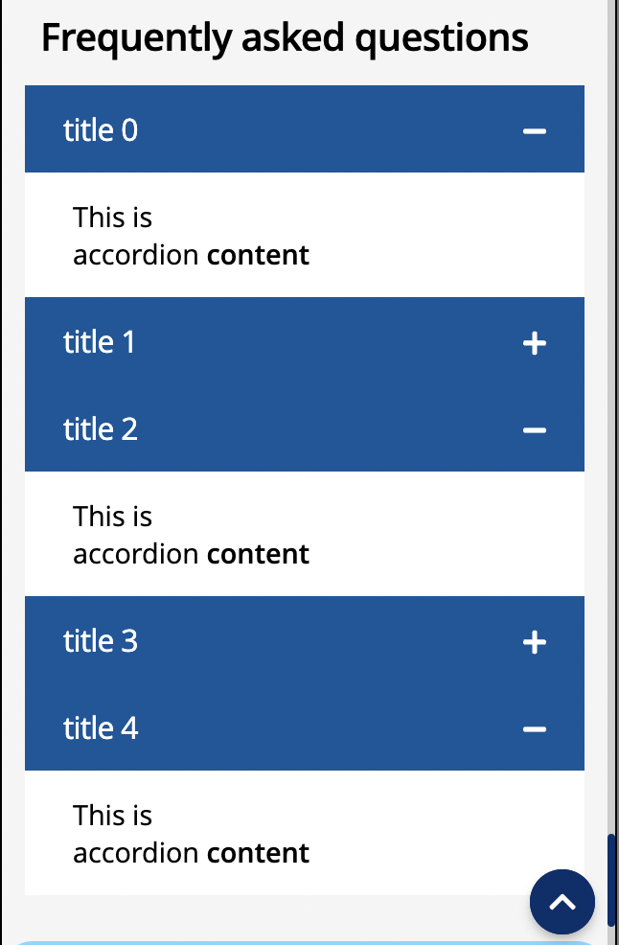
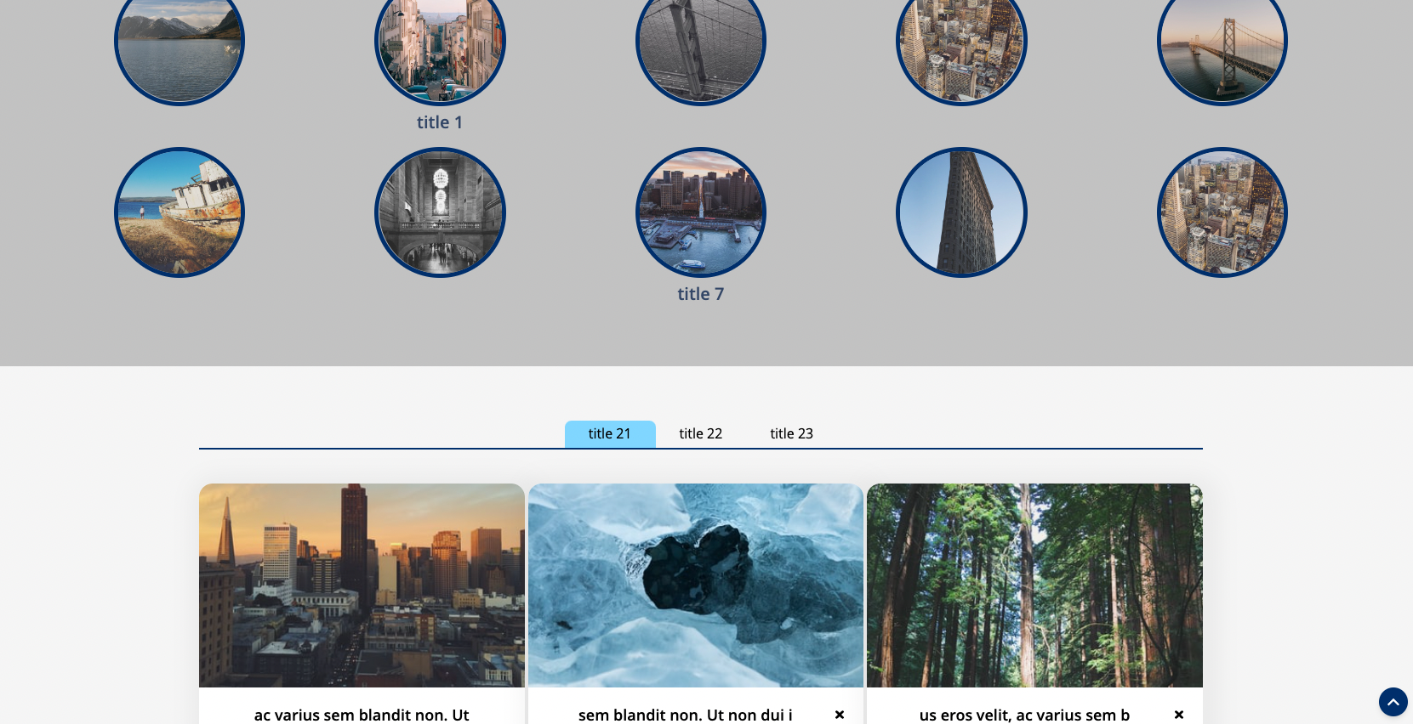
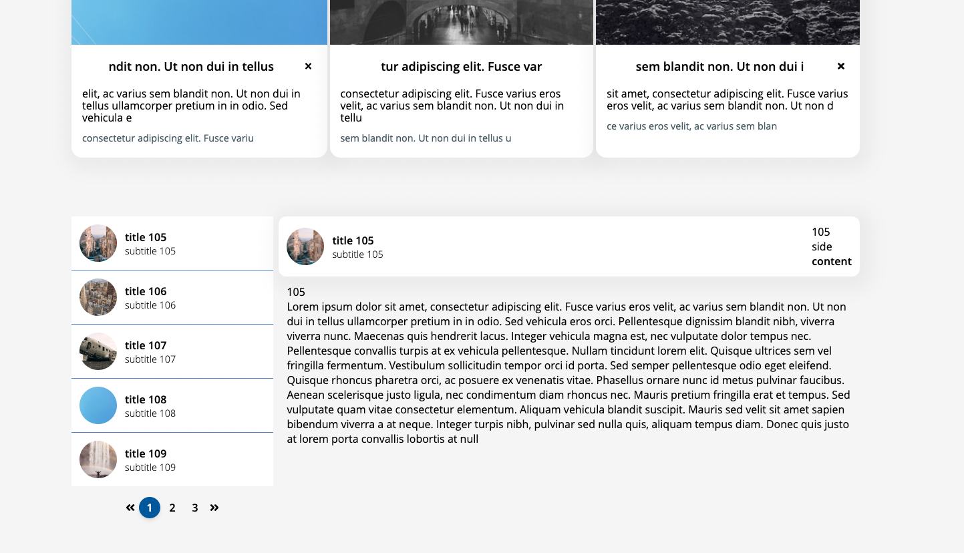
Atomarno oblikovanje
Predložak
Element sučelja kojeg tehnički neupućena osoba razumije
Samostalan dio web stranice, ne samostalna web stranica
Prikazuje građevne element stranice, a ne sadržaj stranice
<tdt-layout />
<tdt-overview />

Slide 8
Web stranica - Knjigovodstveni obrt Kamber
Projekt:
Node.js
Biblioteke:
express
express-handlebars
Web stranica = 1 web komponenta
<tdt-static-template />
Usluge knjigovodstvenog obrta, iskustva klijenata, FAQ, kontakt podaci

Slide 9
Diplomski rad - Zaključak
Web komponente
Kompatabilne s trenutnim i budućim web tehnologijama
Jedan API biblioteke - mnoštvo web aplikacija
Performanse
Razvoj biblioteke Web komponenti
Odlična podrška razvoju
Porast zainteresiranosti
Konkurencija (React, Angular biblioteke)
Nedostatak investitora
Atomarno oblikovanje
Potreban period privikavanje na novi način razmišljanja
Olakšava organizaciju grafičkog sučelja
Poboljšava strukturu biblioteke i arhitekturu projekata
Smanjuje spregu i zrnatost
Storybook
Jednostavno postavljanje
Pregledno sučelje
Podesiva organizacija komponenti
Vrhunski alati za testiranje
Mnoštvo dodataka (engl. addon)
Angular Elements
Odlična dokumentacija
Apstrakcija web komponenti
Doista optimirana združene (engl. bundle) datoteka

Slide 10
Hvala na pažnji !

Slide 11
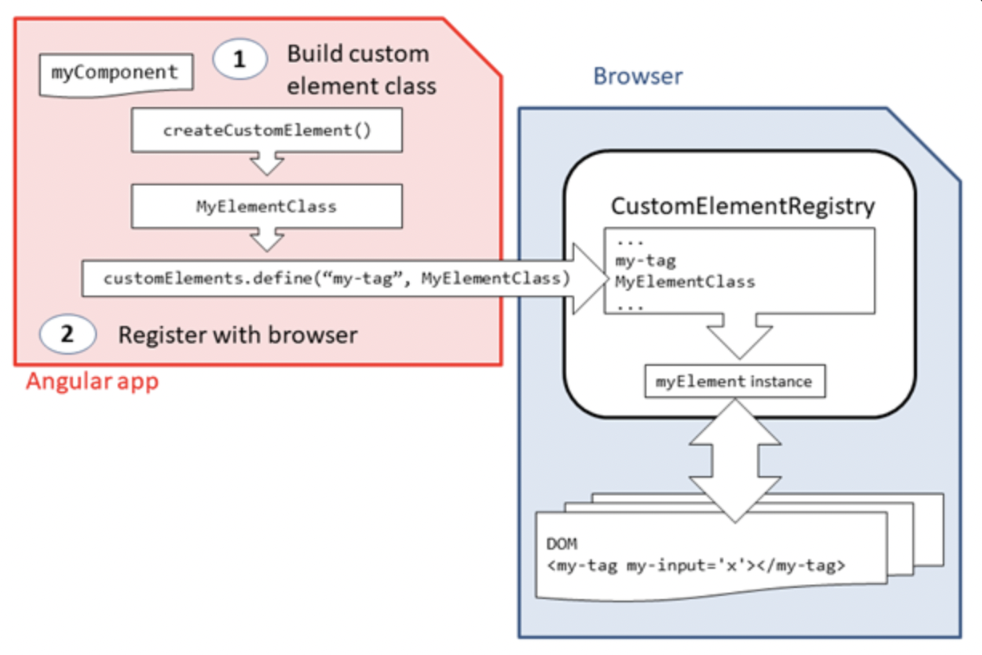
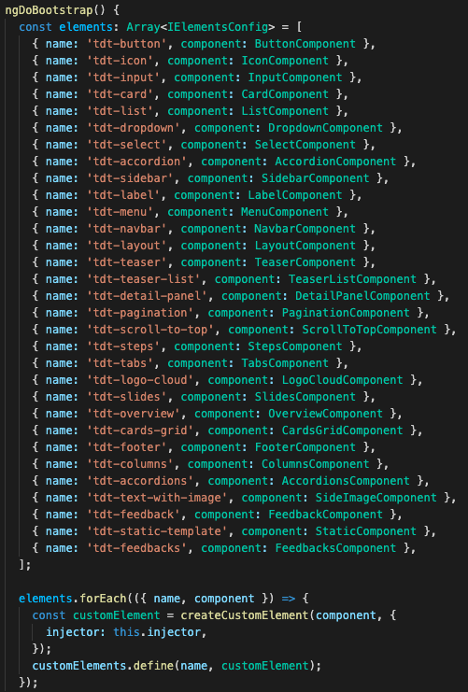
Angular Elements*
Angular - radni okvir za razvoj aplikacija
Paket @angular/elements
preslikava Angular komponente i mehanizam detekcija promjena u ugrađeni DOM API
Funkcije:
createCustomElement(RazredKomponente, postavke)- preslikava angular komponentu u web komponentu
customElements.define(“naziv-komponente”, CustomElement)- registrira oznaku za web komponentu

Slide 12
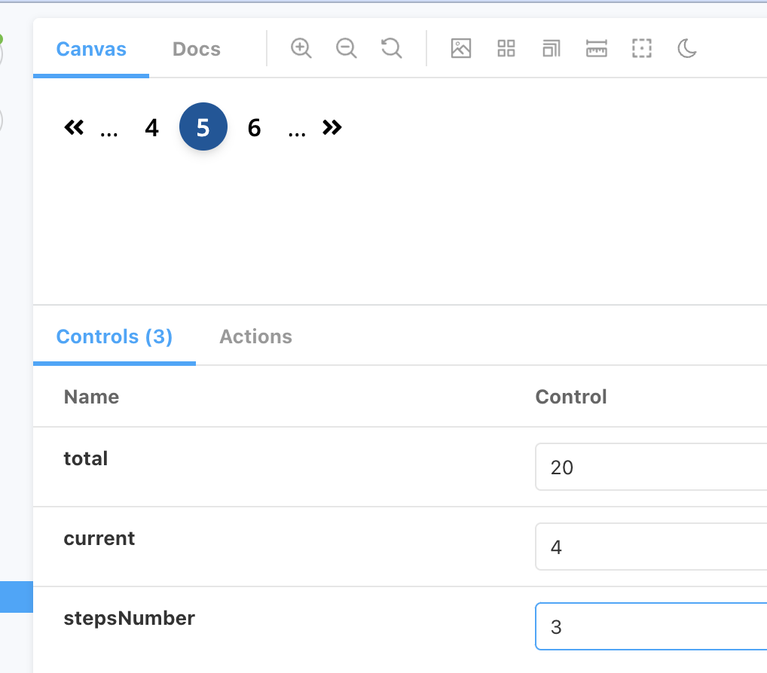
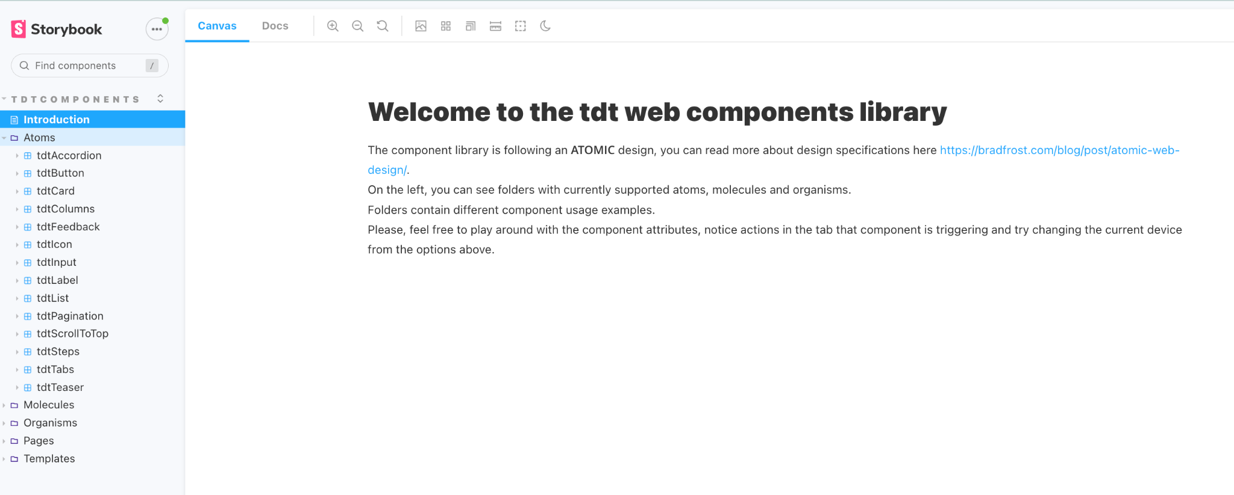
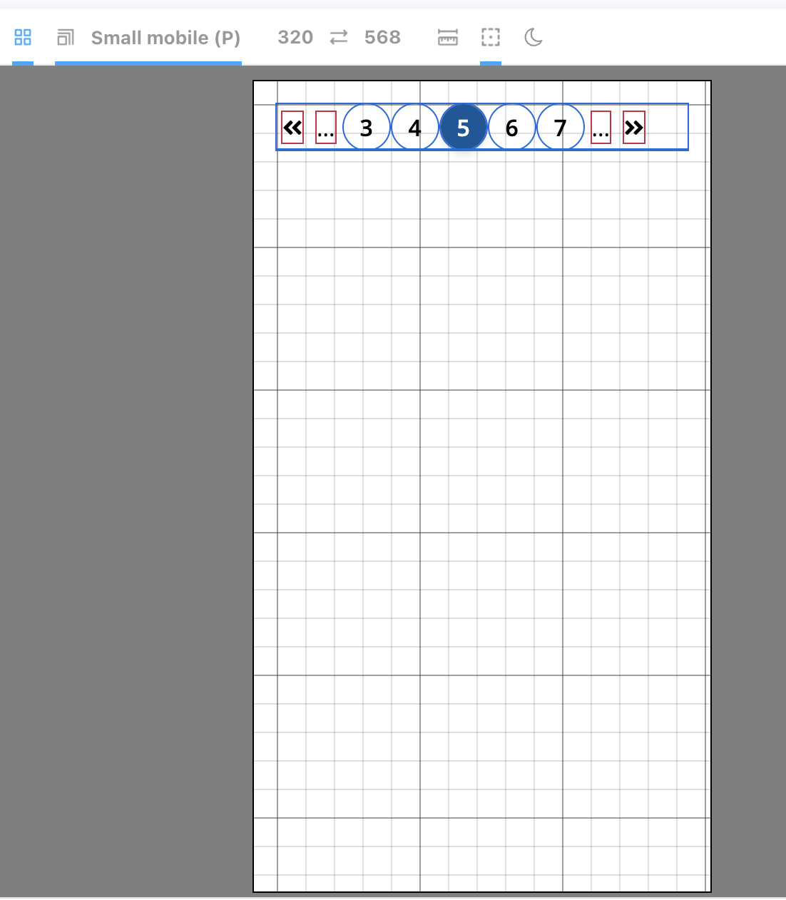
Storybook*
JavaScriptov alat
Organizacija komponenti
Testiranje svojstava i događaja
Testiranje na različitim uređajima
Pomoćne funkcionalnosti za pregled grafičkog sučelja

